Slide 1

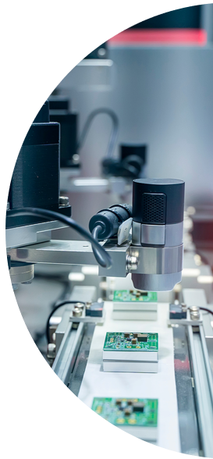
2° Programa de Inmersión Tecnológica – COMPUTER VISION
Reto 2
Renzo Guerrero Huayta

Slide 2
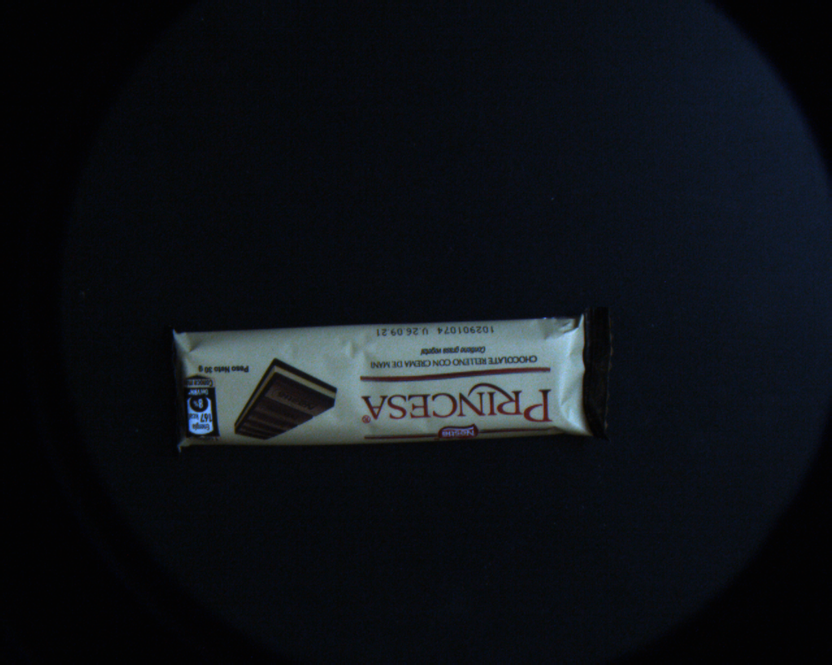
Princesa
¡Piensa diferente!
Entrada
[Frame de video]

Slide 3
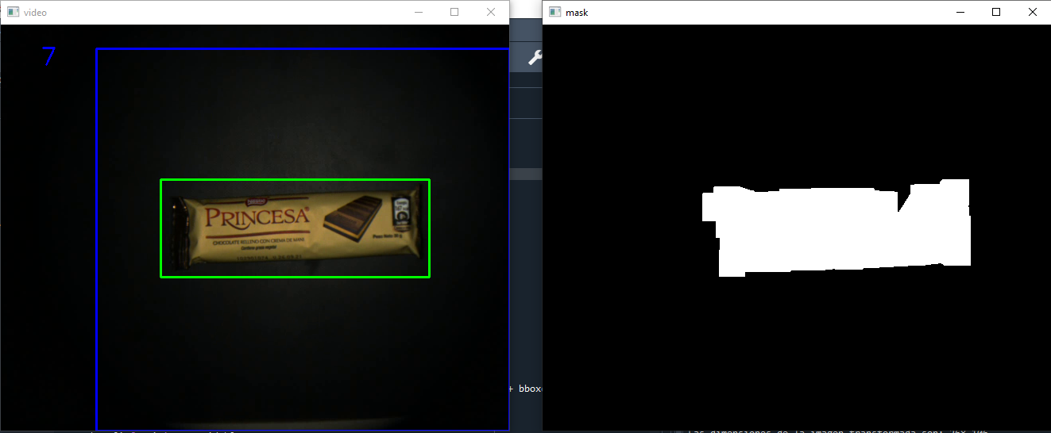
Técnicas
¡Piensa diferente!
1.Detección movimiento

Slide 4
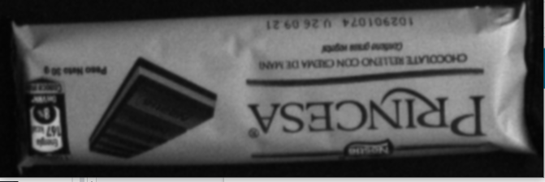

Técnicas
¡Piensa diferente!
2.Escala de grises
3.Detección de bordes(Canny)

Slide 5
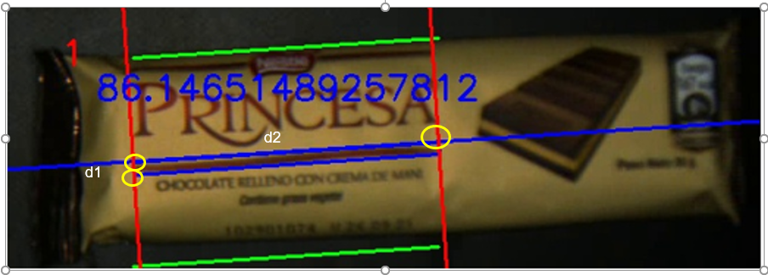
Técnicas
¡Piensa diferente!
4.Detección de figuras geométricas ( cuadrilátero)
5.Determinar eje principal

Slide 6
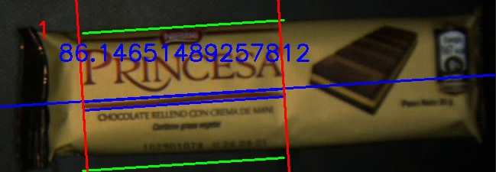
Técnicas
¡Piensa diferente!
5.Delimitar zona de interés
d1

Slide 7
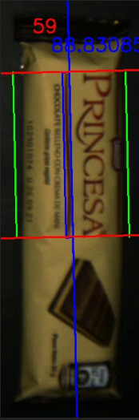
Técnicas
¡Piensa diferente!
5.Delimitar zona de interés
d1

Slide 8
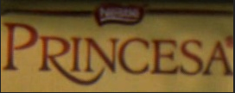
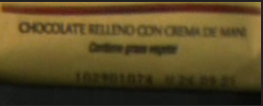
Técnicas
¡Piensa diferente!
6.Transformación de perspectiva
d1

Slide 9
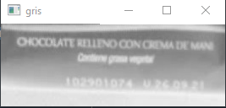
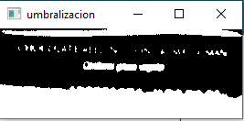
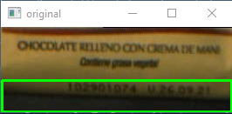
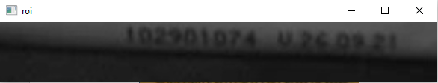
Técnicas
¡Piensa diferente!
7.MSER
1) Escala de grises y bitwise_not
2) Umbralización de Otsu
3) MSER detector
4)Recortar

Slide 10
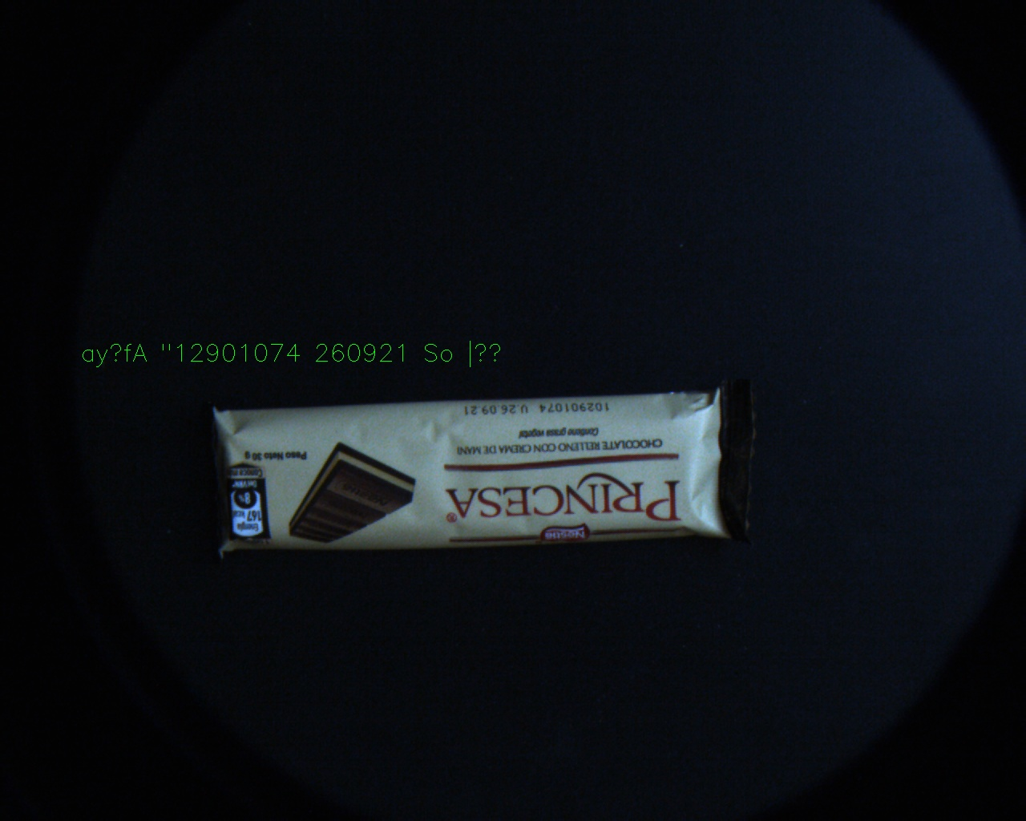
Técnicas
¡Piensa diferente!
8.OCR

Slide 11
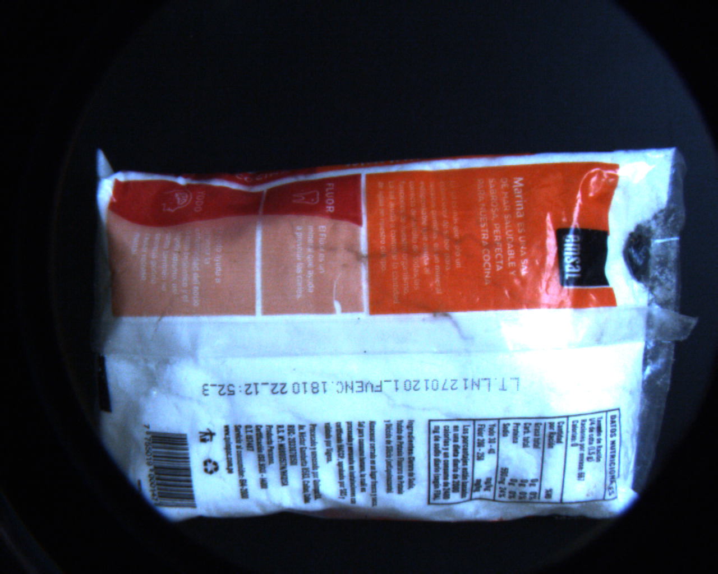
Bolsa de Sal
¡Piensa diferente!
Entradas
[Frame de video original]

Slide 12
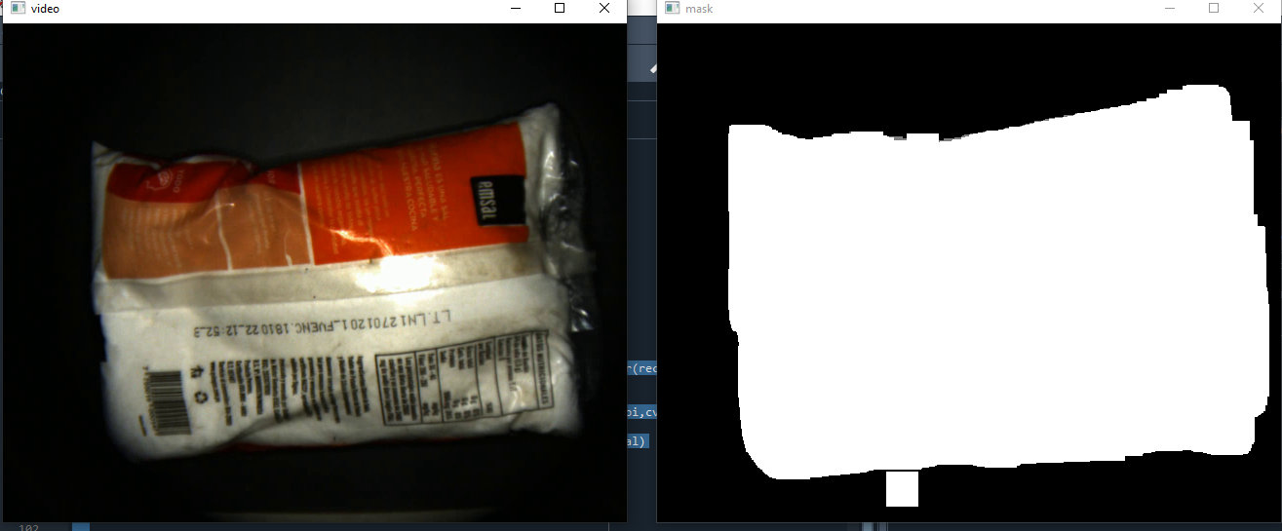
Técnicas
¡Piensa diferente!
1. Detección de movimiento

Slide 13
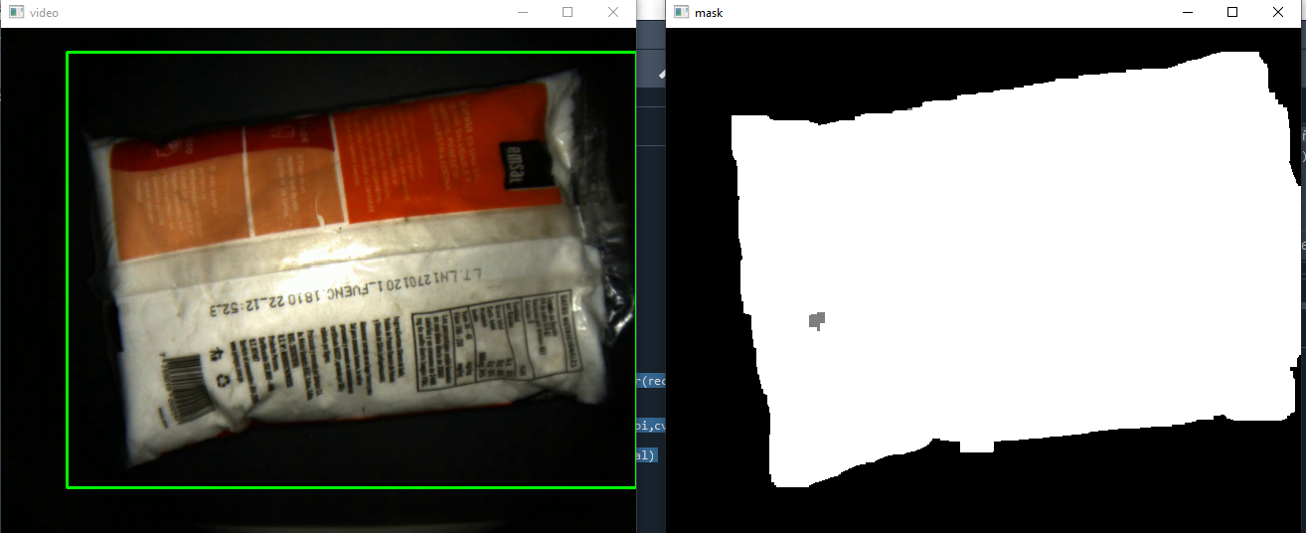
Técnicas
¡Piensa diferente!
2.Detección de contornos y bolsa de sal

Slide 14
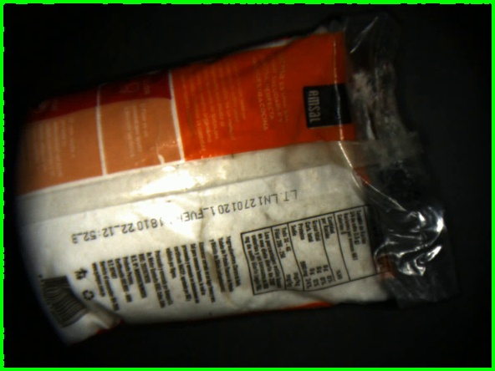
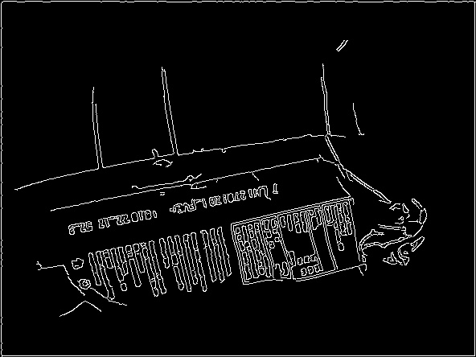
Técnicas
¡Piensa diferente!
3. Delimitar bolsa de sal
4.Detección de bordes (Canny)

Slide 15
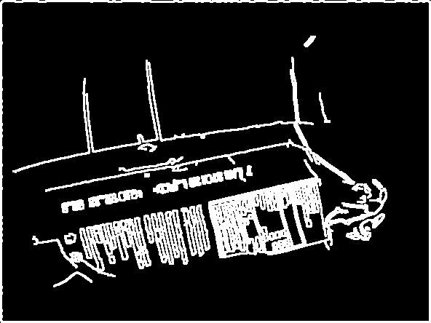
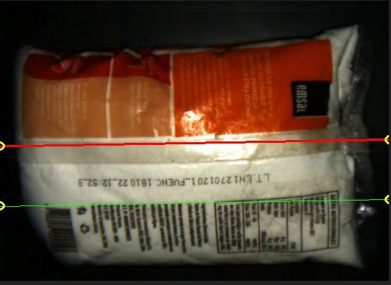
Técnicas
¡Piensa diferente!
5. Dilatación
6.Transformada de Hough(línea verde)

Slide 16
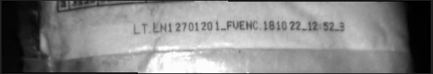
Técnicas
¡Piensa diferente!
7.Transformación de perspectiva
[ROI final]

Slide 17
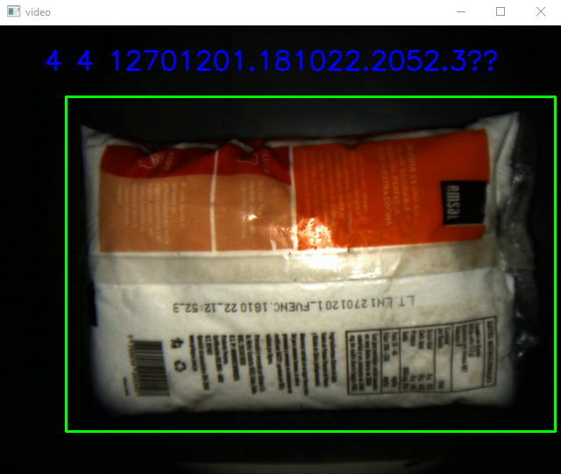
Técnicas
¡Piensa diferente!
8.OCR
[OCR]

Slide 18
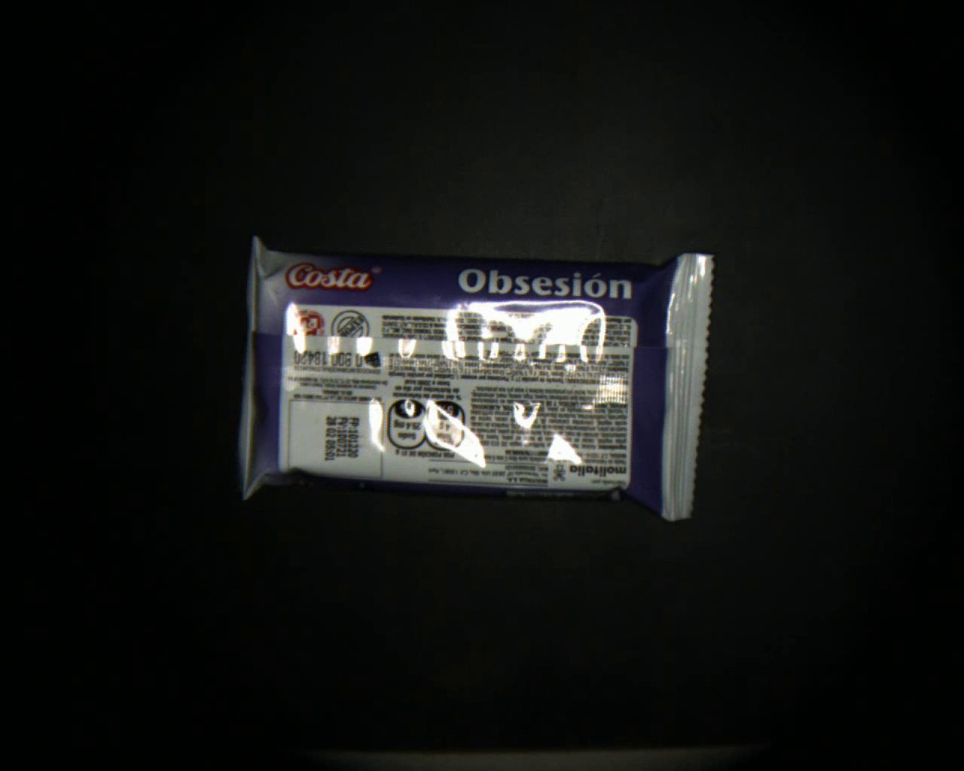
Costa
¡Piensa diferente!
Entradas
[Frame de video original]

Slide 19
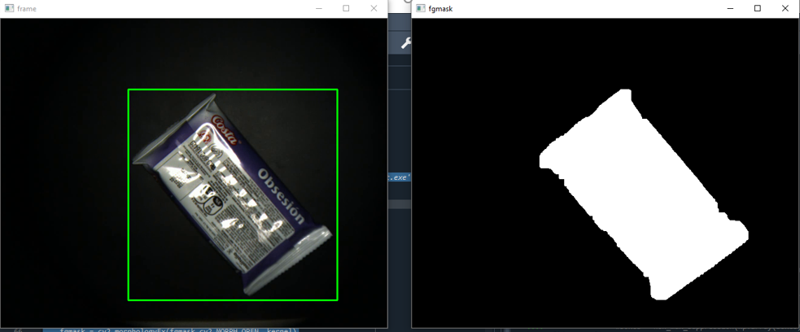
Técnicas
¡Piensa diferente!
1. Detección de movimiento y contornos

Slide 20
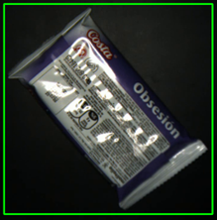
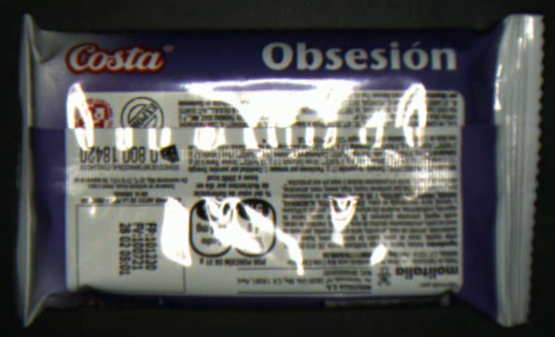
Técnicas
¡Piensa diferente!
3. Delimitar costa
4.Trasformación de perspectiva

Slide 21
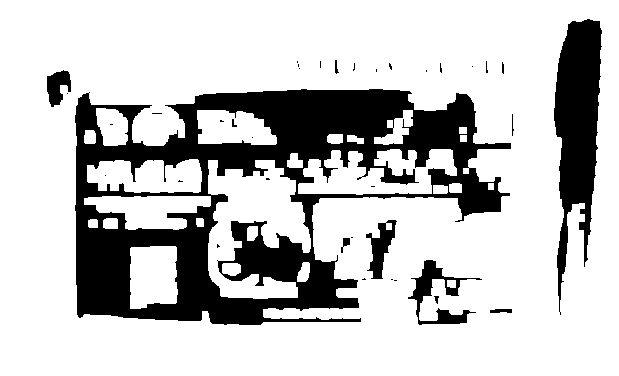
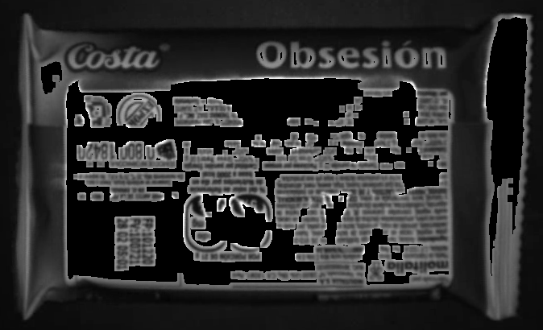
Técnicas
¡Piensa diferente!
5.Segementacion(Otsu) + Dilatación
6. Imagen en grises*Otsu

Slide 22
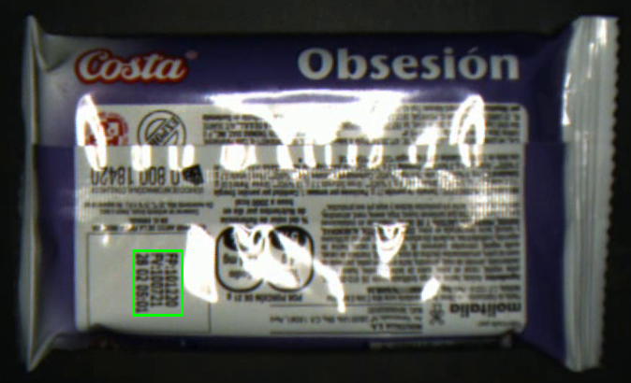
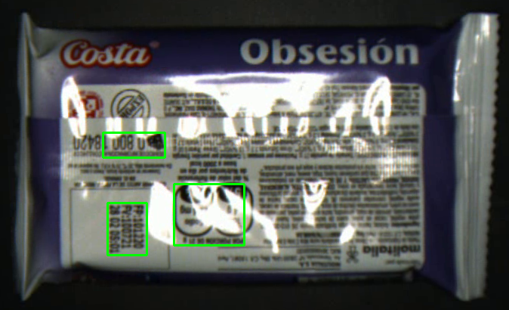
Técnicas
¡Piensa diferente!
7.MSER y encerrar regiones halladas con rectángulos
8.Filtrado por dimensiones de los boxes

Slide 23
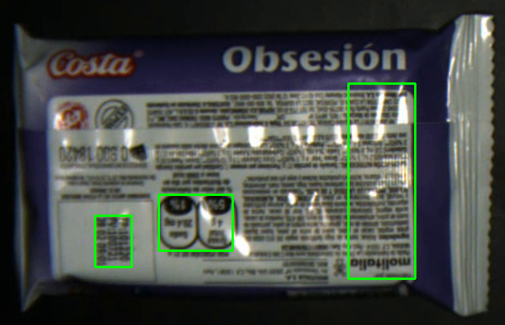
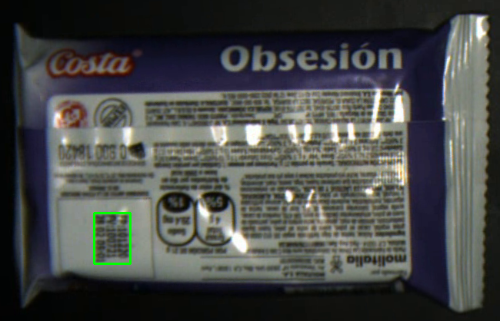
Técnicas
¡Piensa diferente!
8.Filtrado por dimensiones de los boxes

